Slide 1
Kurzgeschichten aus der Geschichte von Höringhausen
Abschnitt 1
Eine uralte Handelsstraße
Die Höringhäuser Rauchschwalben
Bildervortrag
Erzählt von Heinrich Figge

Slide 2
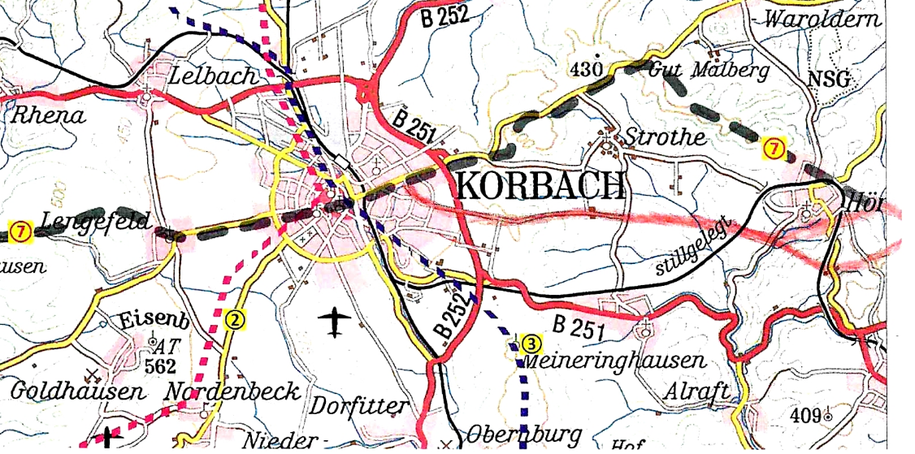
Vorgeschichte
Aus - Dr. Udo Schlitzberger und Klaus Fröhlich -
Die Grundlagen unserer Suche nach vorgeschichtlichen Fernwegen.
In Korbach kreuzen sich die Via Regia (Frankfurt-Korbach-Paderborn-Bremen) und die Heidenstraße Köln-Korbach-Kassel-Leipzig. Im Kreuzungsbereich dieser beiden wichtigen vorgeschichtlichen Altstraßen ist als Vorgänger der Stadt Korbach eine ganz frühe Siedlung zu vermuten. Nach einem Vortrag von Klaus Fröhlich über vorgeschichtliche Straßen im Museum Korbach habe ich Kontakt mit ihm aufgenommen und um mehr Unterlagen gebeten – die ich auch per Internet bekam. Vorgeschichtlich lief die erwähnte Straße hinter Strothe her über Höringhausen auf die uns bekannten Spuren Schiebenscheid – Freienhagen. (Mehrere Hohlwege)
Den roten Strich in der Mitte habe ich eingezeichnet. Später führte die Straße, bekannt auch als Köln – Kasseler Straße, über das immer mehr austrocknende Werbetal, mit einem Abzweig durch Höringhausen, über Hof Heide – Schiebenscheid – Freienhagen. (Schiebenscheid war übrigens eine zu Höringhausen gehörende Siedlung)

Slide 3
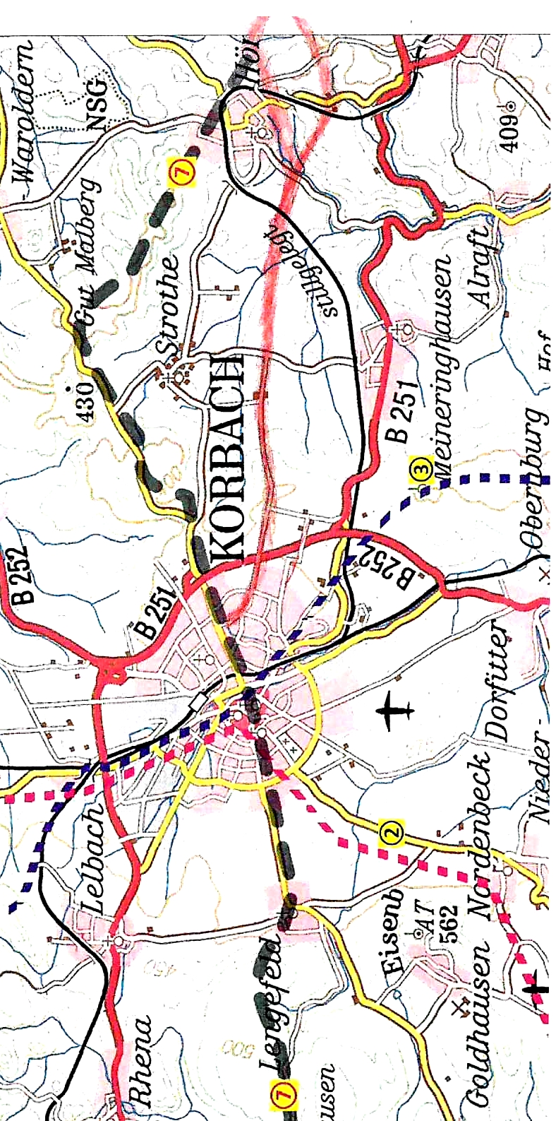

Slide 4
Die uralte Handelsstraße und die Höringhäuser Rauchschwalben: Genau an der Grenze zwischen Höringhausen, das als Ex- oder wie man es sieht, Enklave zur Landgrafschaft Hessen, später Großherzogtum Hessen gehörte, und Sachsenhausen das in der Grafschaft Waldeck, später Fürstentum Waldeck lag, gab es das Zoll- und Gasthaus zur Heide. Im Staatsarchiv Marburg habe ich jahrhundertealte Karten und Unterlagen fotografiert und einiges abgeschrieben. Dazu später. In diesem „Zoll- und Gastaus zur Heide“ trafen sich die Sachsenhäuser und die Höringhäuser und tauschten nicht nur ihre Erfahrungen mit ihren Obrigkeiten aus. In der Nähe der Höringhäuser Hauptstadt Darmstadt gab es große Tabackfelder. So etwas gab es bei der Waldecker Hauptstadt Arolsen nicht – die Höringhäusen konnten sehr preiswert den Taback kaufen – und „unter der Hand“ an „de Sassenhüser Witttföte“ weiter verkaufen – so kamen die Höringhäuser an den Spottnamen „de Höringhüsser Raukschwalen.“ Die „Wittföte“ zogen zum blauen Waldecker Kittel – den die Höringhäuser aber auch anhatten, meistens ungefärbte weiße Strümpfe an – was viel gesünder war – und kamen so zu ihren Spottnamen.

Slide 5
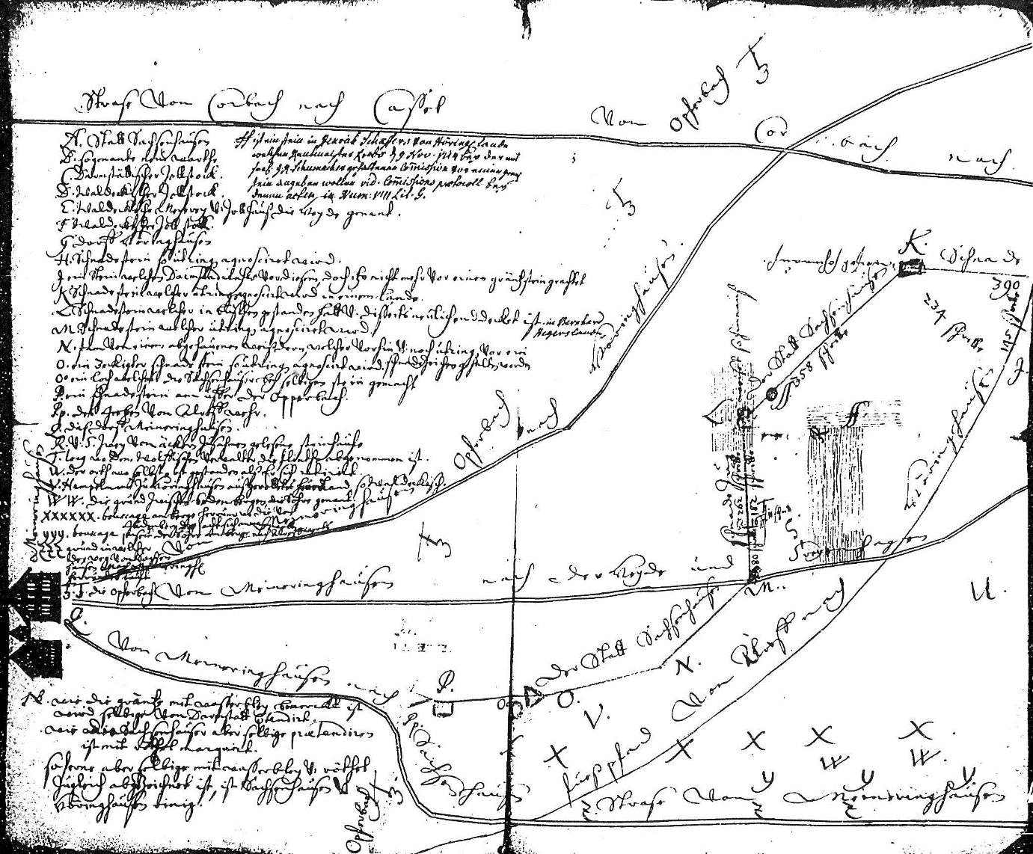
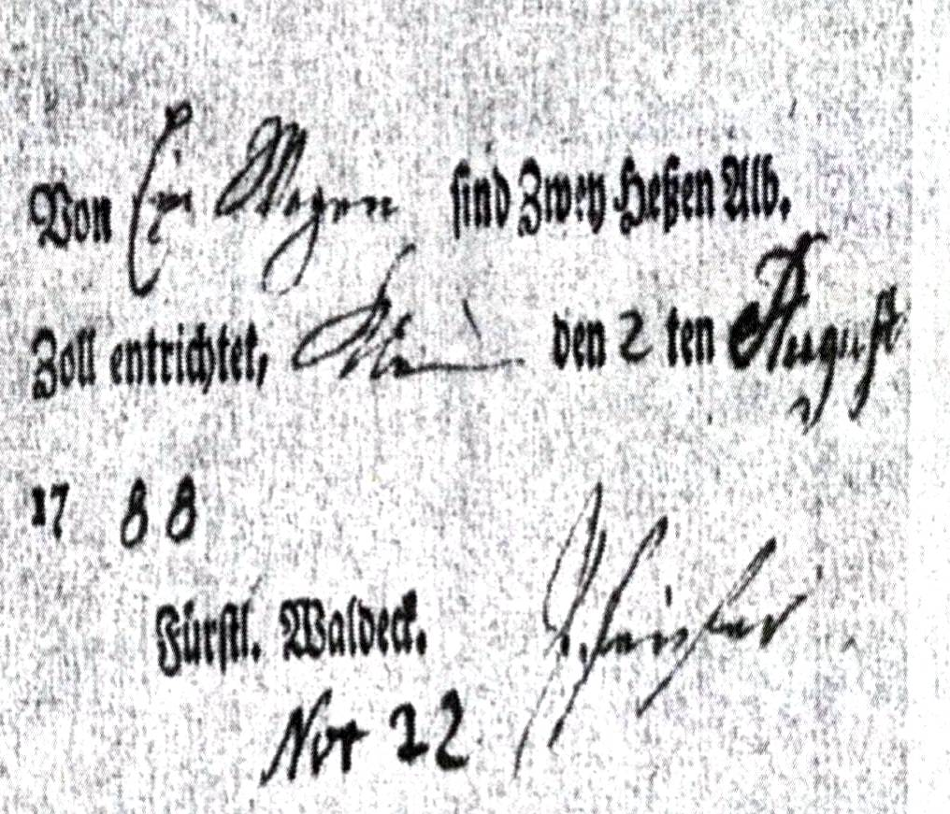
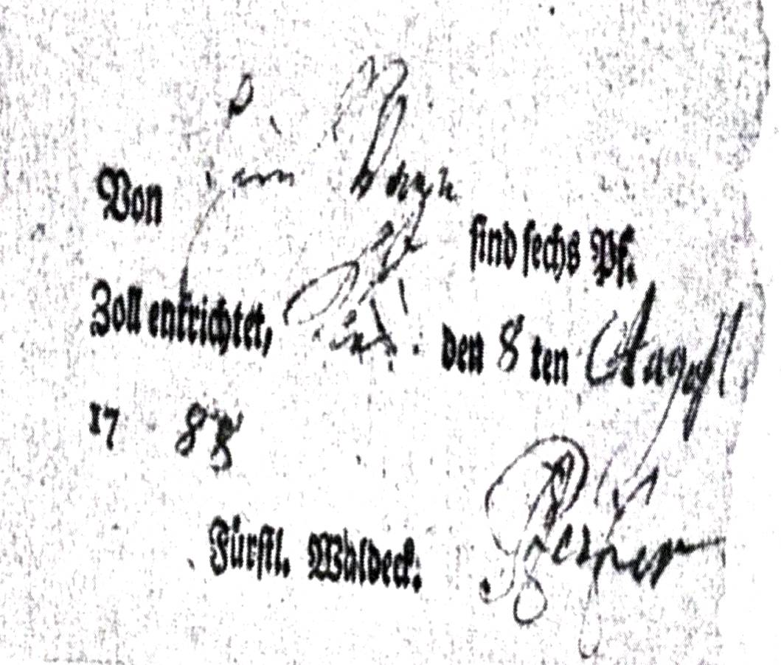
Im Staatsarchiv Marburg fotografiert - Alte Karten – zwei Zollstöcke sind zu sehen. Unten zwei Zollmarken

Slide 6
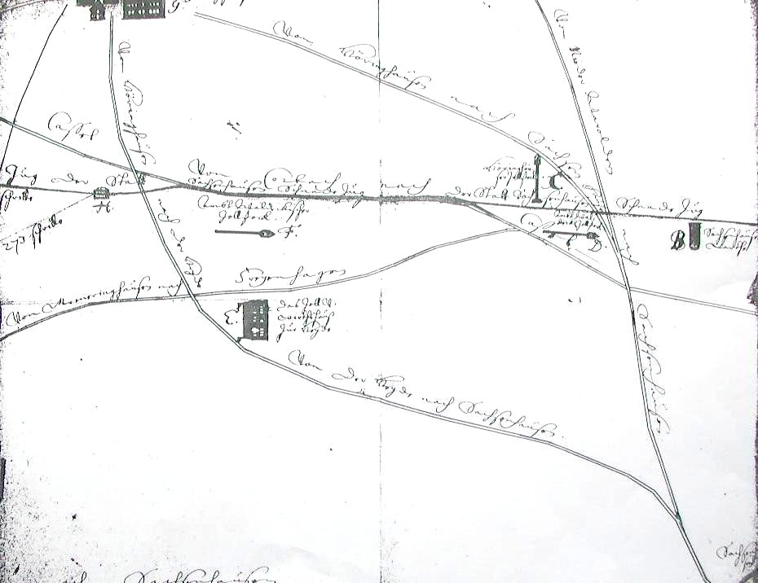
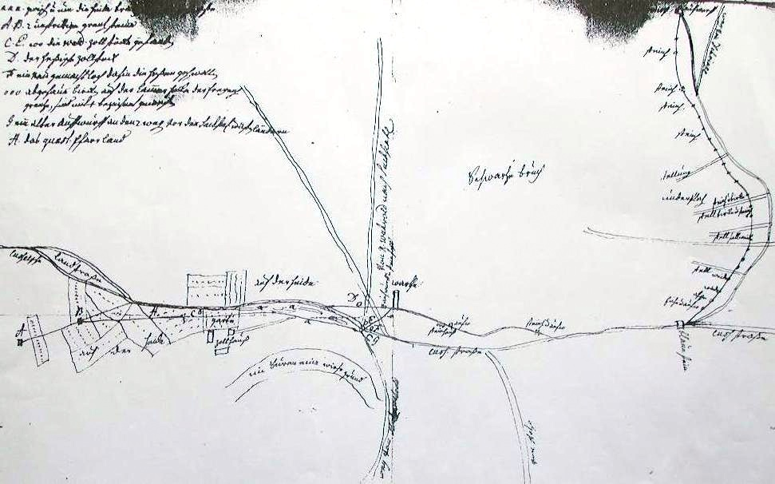

Slide 7
Die Höllenstraße (Helle Straße wäre richtig – einer hätte mal falsch abgeschrieben habe ich mal gelesen) Fr. Sauer Ein alter Fernweg in der Höringhäuser Gemarkung Heute, im Zeitalter der Motorisierung, wo ein ausgebautes Straßennetz fast alle Orte miteinander verbindet und das Band der Autobahnen ganze Kontinente überspannt, kann man sich kaum noch eine Vorstellung davon machen, wie die Verkehrsverbindungen vor mehreren hundert Jahren ausgesehen haben. Städte und Dörfer waren damals ebenso vorhanden wie heute, wenn auch die meisten von ihnen bei weitem nicht die gegenwärtige Größe hatten. Für die Bewohner mußten die lebensnotwendigen Gü­ter auf den Verkehrswegen herangeschafft werden, von denen viele vor allem militärischen Zwecken dienten. Das kommt besonders in ...den überlieferten Bezeichnungen wie Heerweg, Heerstraße und Kö­nigstraße zum Ausdruck. Handels- und Heerstraßen Die Geschichts- und Heimatforschung hat in mühevoller Arbeit den Verlauf der damaligen Handels- und Heerstraßen ermittelt. Aus alten Dokumenten, Karten, Flurnamen und anderen Überlieferungen - sogar aus Luftbildaufnahmen - ist ein Bild der früheren Ver­kehrsverbindungen entstanden. So kennen wir heute in etwa den Verlauf der wenigen im Mittelalter vorhanden gewesenen Straßen. Im Laufe der Zeit wurden sie durch Feld und Wald zurückerobert, und doch haben sie Spuren hinterlassen, welche die Jahrhunderte überdauerten. Hier wollen wir den Spuren einer alten Handelsstraße, der soge­nannten „Höllenstraße", wie sie genannt wurde, nachgehen.

Slide 8
Dabei wollen wir einen Blick in die Vergangenheit werfen und ein Stück Heimatgeschichte lebendig werden lassen. Von Berlin nach Köln Durch die Höringhäuser Gemarkung führte vor mehreren hundert Jah­ren die Berlin-Kölner Handelsstraße. Es war ein wichtiger alter Fernweg, der von Köln über Arnsberg, Oberkirchen-Astenberg nach Winterberg, an Medebach vorbei über Korbach nach Kassel führte. Zahlreiche Bezeichnungen sind für diesen Weg innerhalb unserer waldeckschen Heimat überliefert: „Heidenstraße", „Königstraße", „Heerweg", „Heerstraße", „Kasseler Straße", „Alte Korbacher Straße". In der Höringhäuser Kirchen-chronik findet sich darüber folgende Eintragung: „Eingegangene Orte sind Rispringhausen (Rissinghausen) und Wammeringhausen. Sie lagen beide an der Cölner Landstraße, da wo sie durch eine Furth über die Werbe führt, ersteres Dorf rechts, letzteres Dorf links von dieser Straße. Sie war die alte Landstraße und der nächste Weg, der von Berlin nach Köln führte, und wurde wegen der Schwierigkeiten und Hindernisse, die sie den Reisenden entgegensetzte, die Höllenstraße genannt. Ihr Verlauf läßt sich heute noch durch die überlieferten und noch gebräuchlichen Flur­namen und in der Örtlichkeit selbst eindeutig feststellen. Der waldecksche Geometer, Christian Meißner aus Rhoden, hat ihren Verlauf in einer Karte, die er anläßlich von Grenzstreitigkeiten zwischen Waldeck und dem hessen-darmstädtischen Höringhausen im Jahr 1689 zeichnete, festgehalten.

Slide 9
Tiefe Spuren hinterlassen Zwei Abschnitte treten besonders deutlich hervor: der sogenann­te alte Korbacher Weg (von Höringhausen nach Korbach), über den Redhof und durch das Reckerohr und die Kasseler Straße über den „Heidberg" und das „Schiebenscheid" nach Kassel. In der erwähn­ten Karte ist der jetzige Redhof und Hof Heide als waldecksche „Zollstöcke" bezeichnet. Diese alten Fernwege führten meist über Höhenrücken und berührten in ihrem Verlauf wichtige Orte, Ge­richtsstätten und, wie es hier in Waldeck der Fall war, auch die in unmittelbarer Nähe liegenden Sachsenhäuser Warten. Diese Wege sind ursprünglich nicht überall mit einer festen Unterlage ver­sehen gewesen. An vielen Stellen haben sie im Laufe der Jahrhun­derte tiefe Spuren hinterlassen, die als Hohlwege noch heute er­kennbar sind. Der alte Korbacher Weg Der alte Korbacher Weg, ein Teilstück der Handelsstraße, führt an mehreren Stellen, so im Reckerohr und zwischen Redhof und Höringhausen durch tiefe Einschnitte. Die Handelsstraße führte vom Redhof kommend an den Wüstungen „Reckeringhausen", „Rissinghausen" und „Wammeringhausen" vorbei und im Werbetale durch eine Furth durch die Werbe. Noch heute heißt eine Flurbezeichnung dort „Die Fortwiese".

Slide 10
Am Zollstock In der Nähe des Dorfes Höringhausen, neben dem alten Korbacher Weg, gibt es eine Flurbezeichnung „Am Zollstock". Sie steht im unmittelbaren Zusammenhang mit der Handelsstraße „Höllenstraße", hier mußte der Zoll für das hessen-darmstädtische Höringhausen entrichtet werden. Noch Ende des 18. Jahrhunderts findet sich die Berufsbezeichnung „Zöllner" in den Höringhäuser Familien Drescher, Falke und Sauer. Die Kasseler Straße Das andere Teilstück dieser „Höllenstraße" vom „Heidberg" über das „Schiebenscheid" in Richtung Kassel (die Kasseler Straße) ist heute noch ebenso erkennbar, wenn man sich die Mühe macht, in der Örtlichkeit nach Spuren zu suchen. Der Höringhäuser „Zollstock" befand sich in der Nähe der frühren Solms-Lich'schen großen Feldscheune, die im vergangenen Jahre entfernt wurde. (Jetzt Wendorffs Halle) Von hier führte die Handelsstraße in einem großen Bogen zum sogenann­ten „Schmandgraben", dort wo sich der Melkschuppen des Gutes be­findet. Von dieser Stelle ist ihr Verlauf am „Heidberg", in Rich­tung Hof Heide (die ehemalige waldecksche Zollstation; noch recht gut zu erkennen. Eine Zwischenbemerkung: Ein Abzweig führt durch Höringhausen, zu dem stattlichen Gasthaus „Darmstädter Hof“ und über den Komberg wieder zur Heidenstraße bei der Sachsenhäuser Warte.

Slide 11
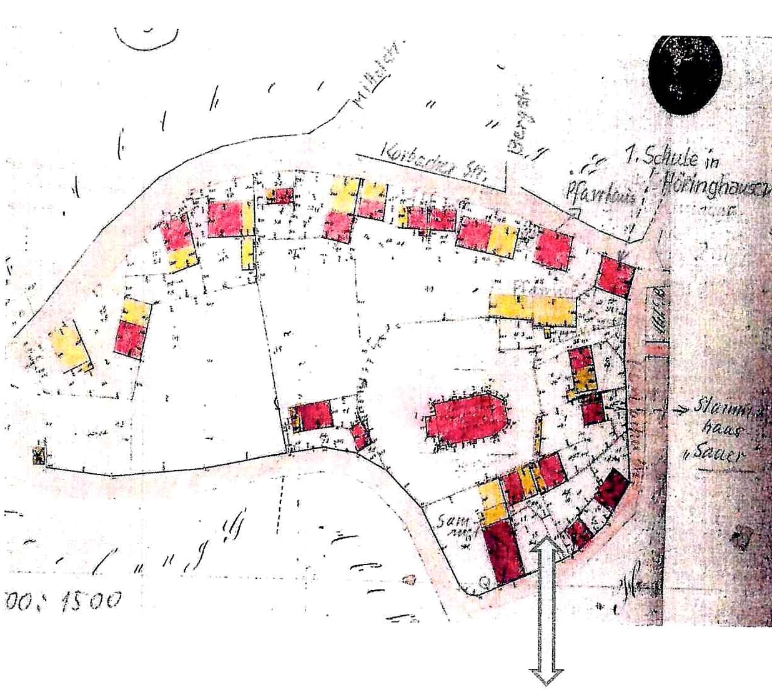
Der Darmstädter Hof in Höringhausen Vermessung 1833/1845 Die eingetragenen Maße sind Darmstädter Klafter. In Höringhausen gab es für Reisende ein stattliches Gasthaus: Den „Darmstädter Hof“ in der Nähe der Kirche mit Unterbring­möglichkeiten für Reisende, Fuhrleute und Pferde.

Slide 12
Eine Sachsenhäuser Warte Ihrem Verlauf folgend, kommen wir zur Gemarkungsgrenze am Walde mit der Flurbezeichnung „Der Schwarzenbruch", wo auf einem klei­nen Hügel, fast am Waldrande beim Gemarkungsgrenzstein Nr. 11, eine Sachsenhäuser Warte gestanden hat. Mauersteine dieser Warte, die man als stumpfe Warte (zerstörte Warte) bezeichnete, finden sich noch an dieser Stelle. Der größte Teil der Steine dieses Turmes sind, wie es früher üblich war, zum Bau von Wohnhäusern verwendet worden« Zum Schiebenscheid Unterhalb dieser Warte führte die Kasseler Straße steil bergauf zum „Schiebenscheid". An dieser Stelle verlaufen mehrere Hohlwege nebeneinander, die darauf schließen lassen, daß man Ausweichmöglichkeiten schaffte, weil das Gelände nach einer Seite steil abfällt. Von hier führt der Weg entlang der Höringhäuser-Sachsenhäuser Gemarkungsgrenze über das „Schiebenscheid" hinweg bis zur Bundesstraße 251, wo rechts der Bundesstraße der 460 m hohe Hügel die „Hüneburg" liegt. Auf der höchsten Erhebung des Schiebenscheid (472 m), dem soge­nannten Tanzplatz stand eine andere Warte, deren Grundmauern noch vorhanden sind. An dieser Stelle war im Mittelalter eine Dingstätte des Freienhagener Freigerichts und hier wurden noch bis in das 17. Jahrhundert Waldecker Landtage abgehalten. Etwa 300 m nördlich dieser Stelle führte die Kasseler Straße vorbei.

Slide 13
Sie berührte jedoch Freienhagen nicht, sondern verlief etwa 1 km südlich der Stadt in Richtung Weidelsburg-Ippinghausen. Südlich des Gutes Höhnscheid wird sie heute noch als „Alte Korbacher Straße" bezeichnet. Der Verlauf der Straße im Walde des "Schiebenscheid" ist sie vor allem da, wo es steil bergan geht, deut­lich zu erkennen. Oft verlaufen hier zwei oder drei Hohlwege nebeneinander. Die Flurbezeichnung „An der Heerstraße" in der Sachsenhäuser Gemarkung erinnert ebenfalls an den alten Fernweg. Über Höhenrücken Es mag wenig einleuchtend erscheinen, daß diese alten Fernstrassen meist über Höhenrücken führten und oft sogar steile Anhöhen zu überwinden hatten, anstatt sie zu umgehen. Der Grund ist darin zu sehen, daß diese Straßen nach Regenfällen schneller abtrock­neten als die tiefer liegenden. In der Nähe der Dörfer leisteten die Bauern Vorspanndienste und hatten dadurch nicht unerhebliche Einnahmen. Reger Verkehr Es waren keine Straßen wie wir sie heute kennen. Die Bezeichnung „Höllenstraße" wird ihre Berechtigung gehabt haben. Trotz der noch dünnen Besiedelung des Landes herrschte auf den Straßen reger Verkehr. Landsknechte und Soldaten aller Herren Länder sind hier gezogen, und Planwagen der Kaufleute, meist von wehrhaften Männern bewacht, sind hier zu allen Jahreszeiten entlang gefahren. Oft wurden sie sogar überfallen und beraubt. Deshalb zogen sie meist in Gesellschaft anderer, um so ihre Habe besser schützen zu können.

Slide 14
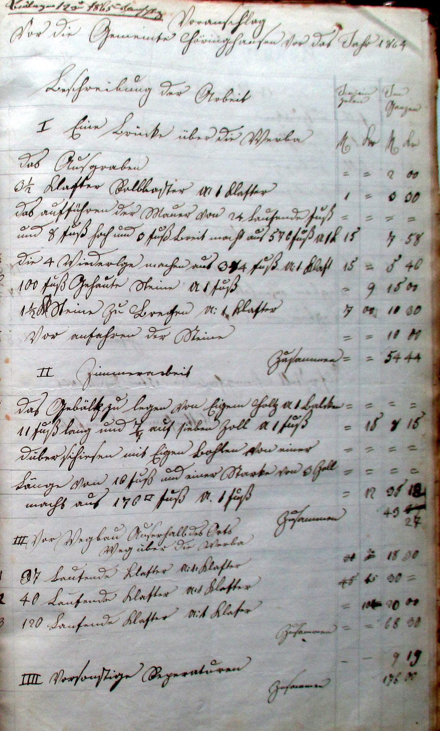
1864 beseitigte die Gemeinde Höringhausen die Furt durch die Werbe und baute, noch mit eigenen Fachleuten, eine Brücke über sie. H. F.

Slide 15
Projekt Heidenstraße wiederbelebt Kultur-Natur-Themenweg auf der Köln-Kassel-Leipziger Landstraße Abschnitt Meinerzhagen-Korbach-Kassel. Die Projektschritte: Spurensuche und Archivrecherchen Routenfestlegung und Markierung Flyer mit Karte Reiseführer (Internet und Broschüre) Exkursionen und Vorträge Die Perspektiven: Von Leipzig bis Köln: Zusammenarbeit mit gleichgesinnten Gruppen und Institutionen. Die Wiederbelebung der Heidenstraße von Köln nach Leipzig über Winterberg, Korbach und Kassel ist von erheblicher Bedeutung für Heimatbewusstsein und Tourismus. Ihre Spuren verlaufen durch reizvolle Naturregionen und geschichtsträchtige Orte. Der Weg soll Naturerlebnisse vermitteln, auch Sehenswürdigkeiten am Wege, in der Umgebung und den benachbarten Orten erschließen. Dies gilt für Wanderer, zudem PKW-Reisende, die Zielpunkte besichtigen, auch wieder für Pilger. Für die Einheimischen soll er Geschichtsverständnis und Identitätsgefühl stärken

Slide 16
Ost-West-Handels- und Pilgerstraße Schon vor mehr als 1000 Jahren ist ein fast schnurgerader ost-westlicher Heer- und Handelsweg vom Osten Europas über Leipzig durch das Eichsfeld, über Kassel, Korbach und Winterberg, durch Elspe, Attendorn, Valbert und Meinerzhagen nach Köln bekannt, später als Jakobspilgerweg bis nach Santiago de Compostella. Der Handels- und Pilgerverkehr belebte über Jahrhunderte die an- und umliegenden Orte. Im 19. Jahrhundert verlor die Straße mit der Neuanlegung der Chausseen ihre Bedeutung. Im Sauerland heißt diese Köln-Leipziger Handelsstraße „Heidenstraße". Vielleicht deshalb, weil sie auf den häufig abgeholzten Gebirgskämmen durch Heidelandschaft führte, vielleicht aber auch, weil über diesen Weg die Missionierung der Sachsen bzw. der Slawen vorangetrieben wurde. Erarbeitungsstand (im Oktober 2009) 19 Erinnerungssteine wurden von Meinerzhagen bis Eppe (Kocbach) gesetzt. (Projektleitung: Ehepaar Schmoranzer) Vielzahl von Forschungsexkursionen Richtung Osten (Kassel) Winterberg-Küstelberg-Deifeid-Oberschledom-Lengefeld-Korbach-Hof Heide- Schiebenscheid-Ippinghausen-Balhorn-Schauenburg Von Meinerzhagen bis Korbach gibt es Begleitbroschüren mit Wanderkarten: Winterberg-Meinerzhagen (Autoren Ehepaar Schmoranzer) Winterberg-Korbach: Autor Uli Lange

Slide 17
Anstoßwirkung des Projekts: Es gab Anstoß für die Planung des Fernwanderweges „Sauerland-Höhenflug“ zwischen Korbach und Meinerzhagen Inwertsetzung von attraktiven Wegepunkten (möglichst über EU-Förderprogramme): Herberge an der Heidenstraße in Küstelberg, Geschichtsthemenweg Medebach Die Heidenstraße kann mit den heutigen Autobahnen verglichen werden. In der Höringhäuser Gemarkung ist sie nur noch ein Feldweg. H. Figge

Slide 18
HNA 03. 04. 2006 Auf den Spuren der Pilger Projektgruppe erwanderten Teil der Heidenstraße KOBBACH. Die Projektgruppe „Heidenstraße wiederent­deckt" ist auf den Spuren der alten Heidenstraße von Kor- bach nach Höringhausen ge­laufen. Die Gruppe wanderte durch die Korbacher Altstadt zur Kilianakirche. Hier wurde zunächst die schmucke Jakobspilgerfigur am Südportal be­wundert - ein Hinweis auf die Bedeutung des mittelalterli­chen Weges als Jakobspilgerweg nach Santiago de Compostella. Danach führte Dekan Bütt­ner durch die Kilianskirche und hielt eine Pilgerandacht. Hinter dem Dalwigker Tor in­formierte Exkursionsleiter Hubert Thorwirth über die Schlacht bei Korbach im sie­benjährigen Krieg, bei der 1400 Soldaten ihr Leben ver­loren. Auch für den Ort der Schlacht spielten die sich bei Korbach kreuzenden alten Fernwege eine wichtige Rolle. Kurz hinter dem Redhof - frü­her eine Waldeckische Zollstation - erklärte der Heimatkundler Heinrich Figge aus Höringhausen den ersten Grenzstein zwischen Itter bzw. Hessen-Darmstadt und der Grafschaft Waldeck. Er erzählte von den dort stattge­fundenen Auseinanderset­zungen zwischen den Höringhäusern und Korbach, bei de­nen es auch um eine Grenz­steinsetzung ging. Die Korbacher sind mit ihrer Artillerie aufgezogen und haben dro­hend eine Salve Richtung Hö­ringhausen geschossen. Weiter ging es über den „Zoll­stock“ zur Wehrkirche in Hö­ringhausen. Von hier aus führ­te der Weg nach Hof Heide.

Slide 19
Auf Anregung der Buchau­torin Annemarie Schmoranzer und von Uli Lange, Autor der Broschüre „Heidenstraße“ und Wegewart des Sauerländischen Gebirgsvereins, bot Thorwirth eine weitere Er­kundung der Heidenstraße für Sonntag, 21. Mai, ab 10 Uhr ab Hof Heide über Freienhagen nach Ippinghausen an. Weg weiterführen Herbert Schraoranzer aus Bestwig berichtete über die Arbeit entlang der Heiden­straße in Richtung Köln. So sind bereits bei Referinghau­sen, in Winterberg, im Bereich Schmallen-berg, Elspe und At­tendorn schone große Steine gesetzt worden mit Bronze­platten zur Erinnerung an die alte Handelsstraße. Der Weg ist im sauerländischen Bereich ab der Landes­grenze in Oberschledorn be­reits mit der Jakobsmuschel gekennzeichnet. Rudolf Siebert, Wegewart des HWGHV Korbach sagte zu, auch die Wegezeichnung von Ober­schledorn über Niederschlei­dern durch die Wüstung Halgehausen nach Goldhausen und Korbach weiter zu führen. Hierfür wäre es für die Anbin­dung des Weges Richtung NRW auch wichtig, dass der für den Sauerland Höhenflug geplante Steg über die Aar kommt und auch der tiefe Hohlweg am Eisenberg (Rich­teweg) wieder begehbar ge­macht wird. Horst Frese, Leiter der Pro­jektgruppe, berichtete über die weitere Entwicklung des Sauerland Höhenflug, eines überregionalen Wanderwe­ges, der durch die Projekt­gruppe Heidenstraße mitiniti­iert worden ist. So wird dieser voraussichtlich im Frühjahr 2007 fertig sein und dann von Korbach über Düdinghausen, den Kahlen Pön, Küstelberg, Winterberg, Schmallenberg. Attendorn bis Meinerzhagen führen mit einer Schleife über Hallenberg.

